Slide 1
Δ’ ΘΕΜΑΤΙΚΗ ΕΝΟΤΗΤΑ
Ο σεβασμός του «άλλου»

Slide 2
1) Brainstorming «Ξένος»
Βιώνοντας: Ποιος είναι για μας ο «άλλος»;
φόβος
διακρίσεις
κοινωνία
ανάπηρος
θρησκεία
διαφορετικός
ΞΕΝΟΣ
αποκλεισμός
εθνικότητα
μετανάστης
φυλές
άλλη γλώσσα

Slide 3
2) Artful Thinking: Βλέπω, σκέφτομαι, αναρωτιέμαι
Σε αυτήν την εικόνα βλέπω 6 ανθρώπους με διαφορετικά ρούχα και βαλίτσες δίπλα τους, ενώ ακόμη παρατηρώ πως δεν έχουν κεφάλια. Καθώς κοιτάζω την εικόνα, σκέφτομαι γιατί δεν έχουν κεφάλια και γιατί έχουν βαλίτσες μαζί τους και σκέφτομαι τι θα μπορούσαν να συμβολίζουν αυτά. Σκέφτομαι επίσης αν αυτό έχει να κάνει με την διαφορετικότητα και τις διακρίσεις που υπάρχουν στην κοινωνία μας. Αναρωτιέμαι πως μπορεί να νιώθουν αυτοί οι άνθρωποι και ποιες είναι οι σκέψεις τους.

Slide 4
3) Artful Thinking: Βλέπω, σκέφτομαι, αναρωτιέμαι
Σε αυτές τις δύο εικόνες βλέπω δύο μητέρες να κρατάνε στην αγκαλιά τους τα μωρά τους. Παρατηρώ και συνειδητοποιώ πως η καθεμία εκφράζει την αγάπη της για το παιδί της με διαφορετικό τρόπο, η μία πιο τρυφερά και η άλλη με πιο παιχνιδιάρικο τρόπο. Αναρωτιέμαι γιατί ο καλλιτέχνης ζωγράφισε αυτές τις δύο γυναίκες τόσο διαφορετικά και τι θέλει να δείξει με αυτό.

Slide 5
4) Artful Thinking: Beginning, middle, end Τίτλος: 6 απελπισμένοι μετανάστες
Πριν: Φαντάζομαι πως εάν η εικόνα ήταν το μέσο μιας ιστορίας τότε το τι προηγήθηκε θα ήταν ένας πόλεμος στην χώρα τους, από την οποία διέφυγαν με την επιθυμία να φτιάξουν μια καλύτερη ζωή. Στην νέα τους χώρα όμως, κανείς δεν τους αποδέχεται και έτσι καταφεύγουν για άλλη μια φορά σε μια άλλη χώρα απελπισμένοι.
Μετά: Οι 6 άνθρωποι φτάνουν σε μία άλλη χώρα, όπου αναζητούν μέρος να μείνουν και μία καλή δουλειά για να πληρώνονται και να μπορέσουν να επιβιώσουν.

Slide 6
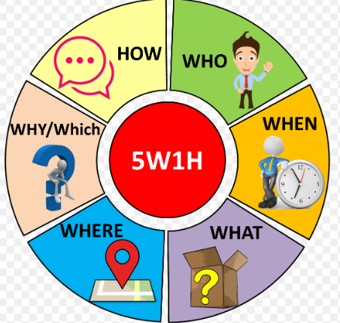
Στερεότυπα και προκαταλήψεις
5Π1Γ
Διερευνώντας προκαταλήψεις και στερεότυπα για τους ξένους
https://youtu.be/3J28WQVdVts
https://youtu.be/NhIaPWvW07o

Slide 7
5) 5Π1Γ
Ποιο γεγονός: Μετανάστευση
Ποιος: Ο κάτοικος μιας χώρας που δεν μπορούσε να ζήσει άλλο εκεί
Πότε: Μετά από κάποιο συμβάν που τους ανάγκασε να φύγουν από την χώρα τους πχ ένας πόλεμος
Πού: Σε μία άλλη χώρα
Πώς: Με πόλεμο
Γιατί: Για ένα καλύτερο μέλλον

Slide 8
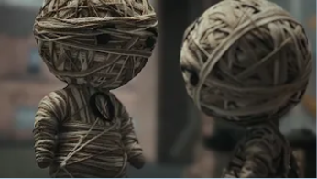
Ομοιότητες και διαφορές των ανθρώπων
Artful Thinking: Perspective, Know, Care about
( Αντιλαμβάνομαι, γνωρίζω, φροντίζω )
Α. Τι μπορεί να σκέφτεται και να νιώθει ο Zero;
Β. Τι θα μπορούσε ίσως να γνωρίζει ή να πιστεύει;
Γ. Τι είναι αυτό για το οποίο νοιάζεται και τι φροντίζει;

Slide 9
6) Perspective, Know, Care about ( Zero film )
Α. Ο Zero νιώθει στεναχώρια και θλίψη που είναι διαφορετικός από τους άλλους και πιστεύει πως δεν ανήκει πουθενά. Επίσης νιώθει μοναξιά επειδή κανείς δεν τον θέλει στην παρέα του.
Γ. Ο Zero εκτιμά τα μικρά στην ζωή και φροντίζει τον εαυτό του και στην συνέχεια γνωρίζει μία κοπέλα σαν και αυτόν που θα τον προσέχει και θα τον αγαπά για αυτό που είναι. Έτσι εκείνος θέλει να την προστατεύσει. Στο τέλος ο Zero παύει να νοιάζεται για τις διαφορές του από τους άλλους και καταλαβαίνει πως το να είσαι διαφορετικός δεν είναι κακό.
Β. Ο Zero στην αρχή πιστεύει πως θα μπορέσει να βρει κάποιον που τον προσέχει και τον φροντίζει παρά τις διαφορές του. Όσο περνάει ο καιρός όμως, παύει να πιστεύει το ίδιο και χάνει κάθε ελπίδα.

Slide 10
Ομοιότητες και διαφορές των ανθρώπων
TPS: Think, Pair, Share
Με αφετηρία το ποίημα του Νίκου Εγγονόπουλου να συντάξετε δύο στήλες (με τις ομοιότητες και τις διαφορές των ανθρώπων)
Αλήθεια –των αδυνάτων αδύνατο–
ποτές δεν εκατάφερα να καταλάβω
αυτά τα όντα που δεν βλέπουνε
το τερατώδες κοινό γνώρισμα τ’ ανθρώπου
–το εφήμερο της παράλογης ζωής του–
κι ανακαλύπτουνε διαφορές
–γιομάτοι μίσος– διαφορές
σε χρώμα δέρματος, φυλή, θρησκεία.
Νίκος Εγγονόπουλος,
Στην κοιλάδα
με τους ροδώνες

Slide 11
7) Think, Pair, Share
ΟΜΟΙΟΤΗΤΕΣ
ΔΙΑΦΟΡΕΣ
Ανάγκες
Θέληση για φροντίδα, αγάπη και προστασία
Συναισθήματα
Υποχρεώσεις
Δικαιώματα
Χρώμα δέρματος
Εθνικότητα
Θρησκεία
Εξωτερική εμφάνιση
Γλώσσα
Τρόπος σκέψης
Τρόπος ζωής

Slide 12
8) Ξένος ήμουν και με περιμαζέψατε
Γράψτε δυο παραδείγματα σαν αυτά που χρησιμοποιεί ο Χριστός στην παραβολή της Κρίσης (Μτ 25,31-46), που να δείχνουν τι κάνουμε ή τι δεν κάνουμε σήμερα σε ανθρώπους που έχουν ανάγκη
1) Με βρήκατε χτυπημένο και με βοηθήσατε
2) Ήμουν άστεγος και σας ζητούσα βοήθεια αλλά δεν με βοηθήσατε

Slide 13
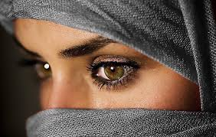
9) Αναλύοντας: Η γυναίκα στις θρησκείες του κόσμου
Η γυναίκα στο Ισλάμ
Η γυναίκα κατά το Κοράνιο, είναι ίση με τον άνδρα ενώπιον του Θεού. Στην Ισλαμική όμως παράδοση, η δομή της κοινωνίας είναι πατριαρχική και η γυναίκα εμφανίζεται ως υποτελής του ανδρός, ο οποίος τίθεται προστάτης της γυναίκας και της οικογένειάς του. Η μουσουλμάνα γυναίκα εξαρτάται από τη θρησκεία και οφείλει να υπακούει στον Ισλαμικό Νόμο ο οποίος ρυθμίζει διάφορα ζητήματα της ζωής των πιστών όπως τον τρόπο ζωής και ένδυσης. Ο ρόλος της γυναίκας καθορίζεται ως αυτός της μητέρας-συζύγου και η εικόνα της ελεύθερης-ανεξάρτητης γυναίκας είναι για τις μουσουλμανικές χώρες αδιανόητο. Η ιδανική γυναίκα είναι η συνετή, η υποταγμένη και η σιωπηλή η οποία λαμβάνει το σεβασμό και την αναγνώριση μόνο ως έχουσα το ρόλο της μητέρας.

Slide 14
10) Γνωρίζοντας τους άλλους, γνωρίζουμε καλύτερα τον εαυτό μας
Γιατί λοιπόν με φωνάζεις «ξένο»;
Επειδή άλλη μάνα με γέννησε και σ ’άλλη γλώσσα άκουσες εσύ τα όμορφα παιδικά σου παραμύθια, μη με φωνάζεις «ξένο». Το ψωμί σου δε διαφέρει απτό δικό μου, το χέρι σου είναι όμοιο με το δικό μου, σαν τη φωτιά που καίει και η δική μου φωτιά. Γιατί λοιπόν με φωνάζεις «ξένο»; Επειδή σ ’άλλους δρόμους βρέθηκα και σ ’άλλο λαό γεννήθηκα και άλλες θάλασσες γνώρισα και απαλού σάλπαρα; Αλλά το ίδιο άγχος κρύβουμε κι οι δυο, η ίδια εξάντληση στην πλάτη μας βαραίνει, αυτή που συντρίβει τον κάθε θνητό μες απτού χρόνου τα σκοτάδια από τότε που σύνορα δεν είχαν τεθεί κι ανάμεσα μας ακόμη δεν είχαν φθάσει όσοι διχάζουν και σκοτώνουν το φτωχό, αυτοί που κλέβουν και μοιράζουν ψέματα, αυτοί που εμπορεύονται κι εμάς και θάβουν αδίστακτα τα όνειρά μας, όσοι εφεύραν αυτή τη λέξη τη σκληρή «ξένος».
Μη με φωνάζεις «ξένο», Ντοκιμαντέρ στο πλαίσιο του Ευρωπαϊκού Προγράμματος, Dialogue between new citizen

Slide 15
Γιατί λοιπόν με φωνάζεις «ξένο»; ( Να σχολιάσετε το κείμενο )
Αυτό το κείμενο μιλάει για τη διαφορετικότητα. Θέλει να μας δείξει πως το να είναι κάποιος διαφορετικός από τη γλώσσα ή τη θρησκεία του ή την καταγωγή του, δε σημαίνει πως δεν είναι ίσος με τον άλλον.
Όλοι μας ανεξαρτήτως των διαφορών μας έχουμε τις ίδιες ανάγκες και υποχρεώσεις π.χ. η ανάγκη για στέγη και τροφή. Έτσι δεν πρέπει να θεωρούμε κάποιον ξένο γιατί είμαστε όλοι ίσοι και κανείς δεν είναι κατώτερος αλλουνού.

Slide 16
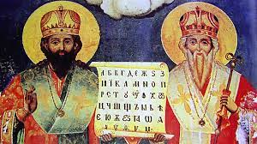
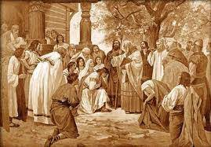
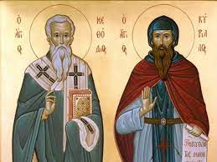
11) O Εκχριστιανισμός των Σλάβων
Ο Εκχριστιανισμός των Σλάβων έγινε το 863 μ.Χ. και είναι έργο των δύο αδελφών Κυρίλλου και Μεθοδίου.
Ως γνώστες της σλαβονικής γλώσσας εφεύραν την ‘γλαγολιτική’ σλαβική γραφή, η οποία είχε σαν βάση την ελληνική γραφή. Με τη χρήση της γραφής, οι δύο αδελφοί προχώρησαν στην μετάφραση περικοπών από το Ευαγγέλιο.
Ο Άγιος Κύριλλος πέθανε στη Ρώμη το 869 μ.Χ. Ο Άγιος Μεθόδιος στο μεταξύ, πήγε στη Μοραβία όπου κατόρθωσε να μεταφράσει ολόκληρη την Αγία Γραφή στη σλαβική γλώσσα.

Slide 17
Μαρία - Λουίζα Αλαφούζου
Γ1
2021-22

